Slide 1
A mesterséges intelligencia veszélyei és lehetőségei az oktatásban
Zsenák István - Informatikai Ágazati Képzőközpont Nkft.

Slide 2
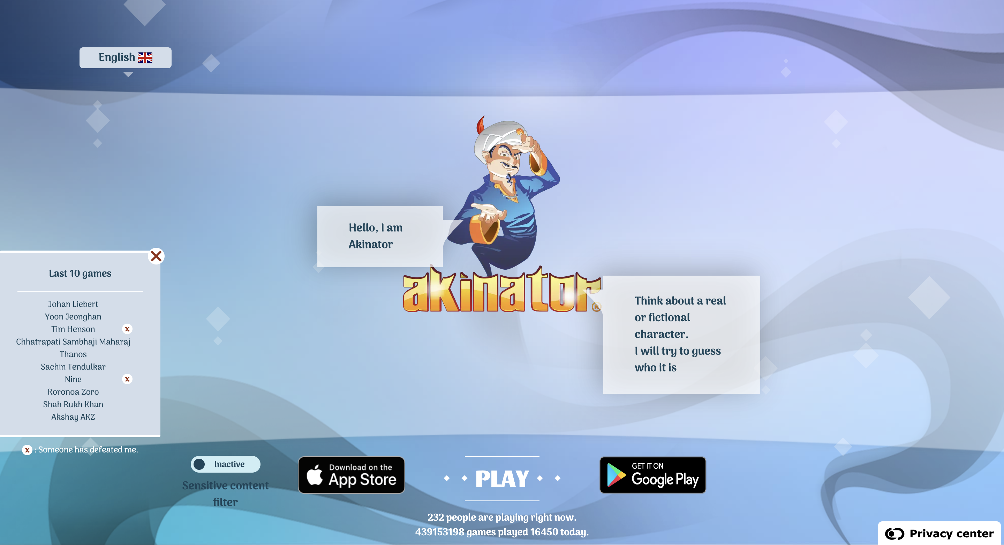

Slide 3
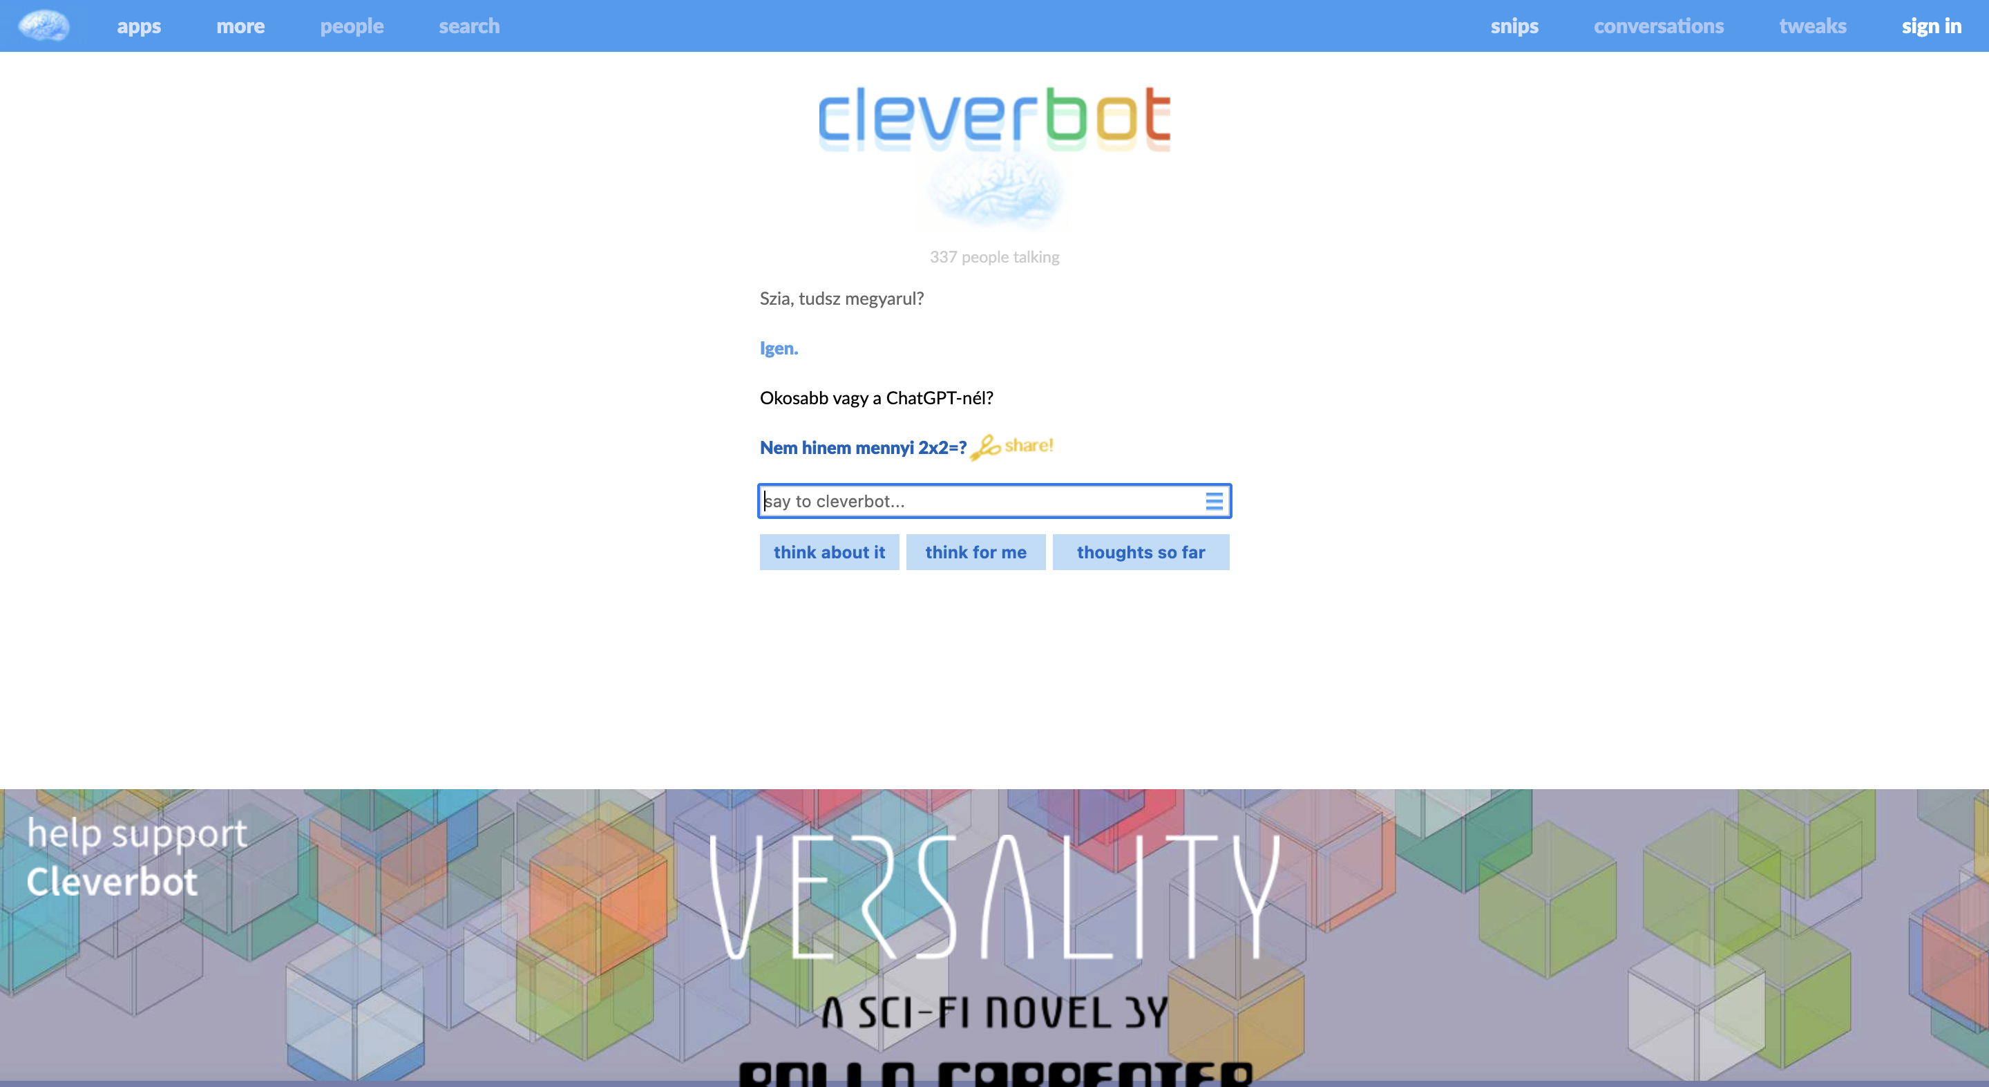

Slide 4
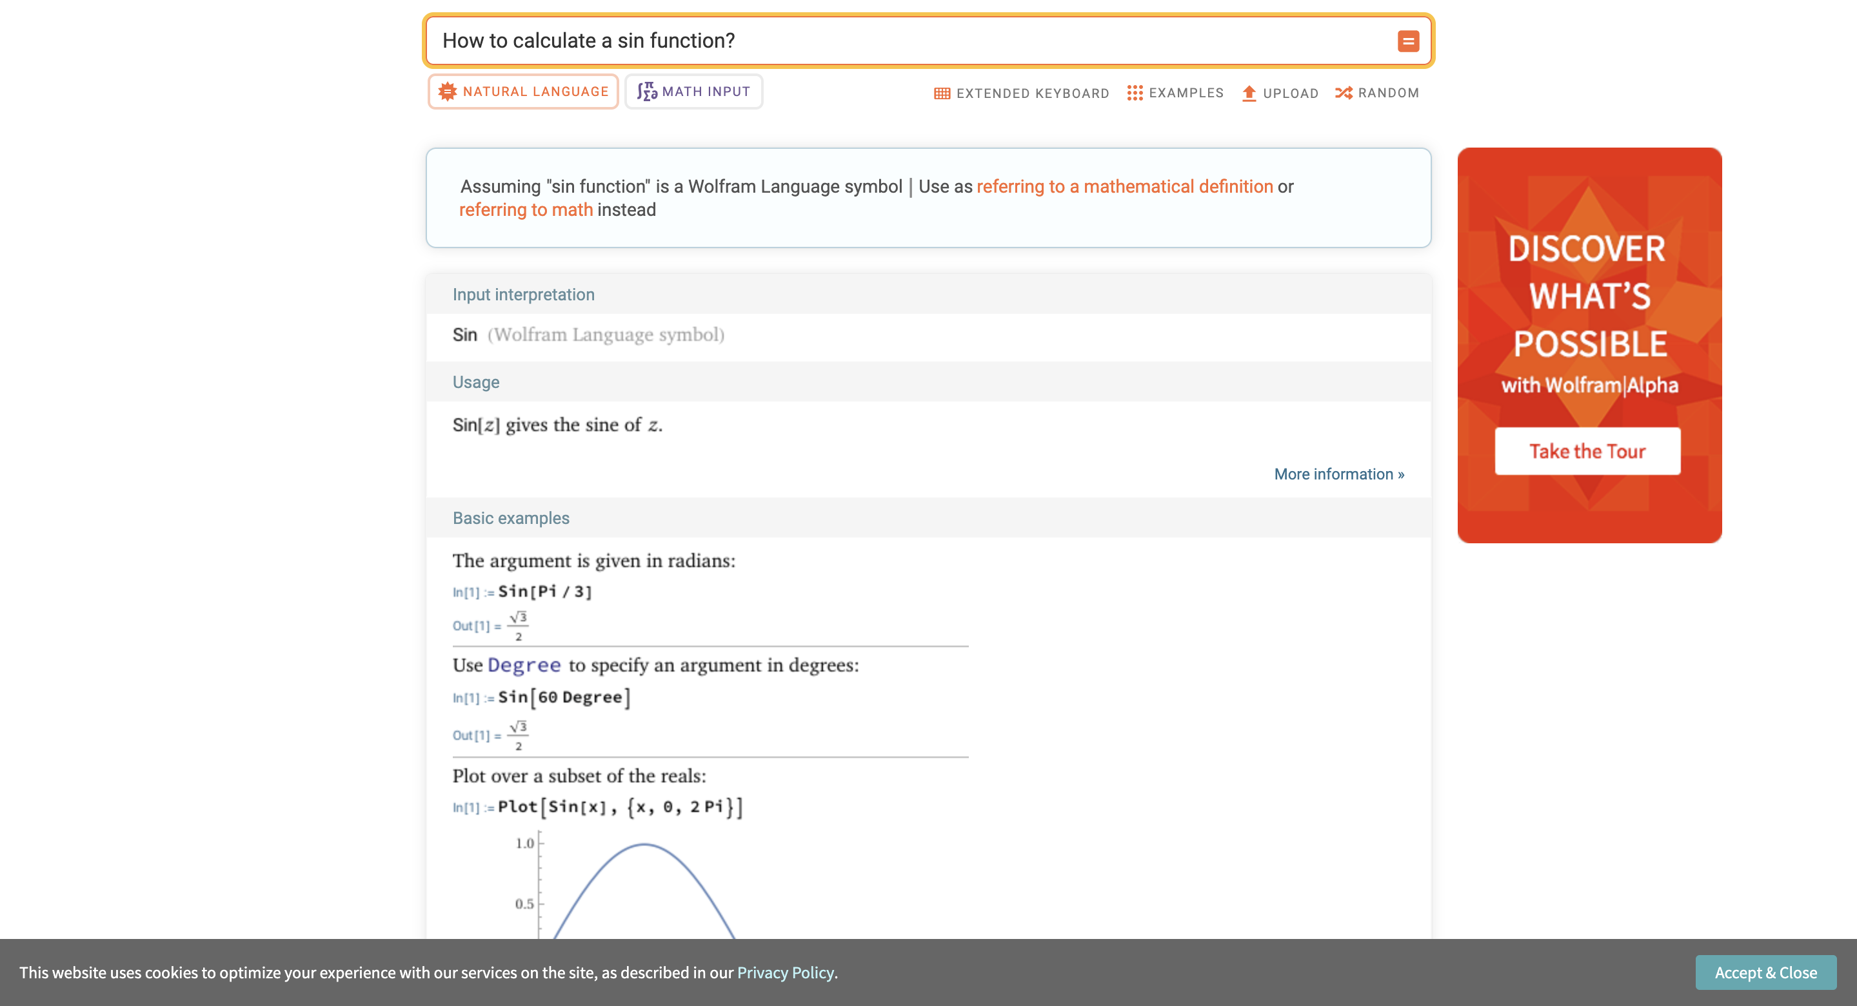

Slide 5
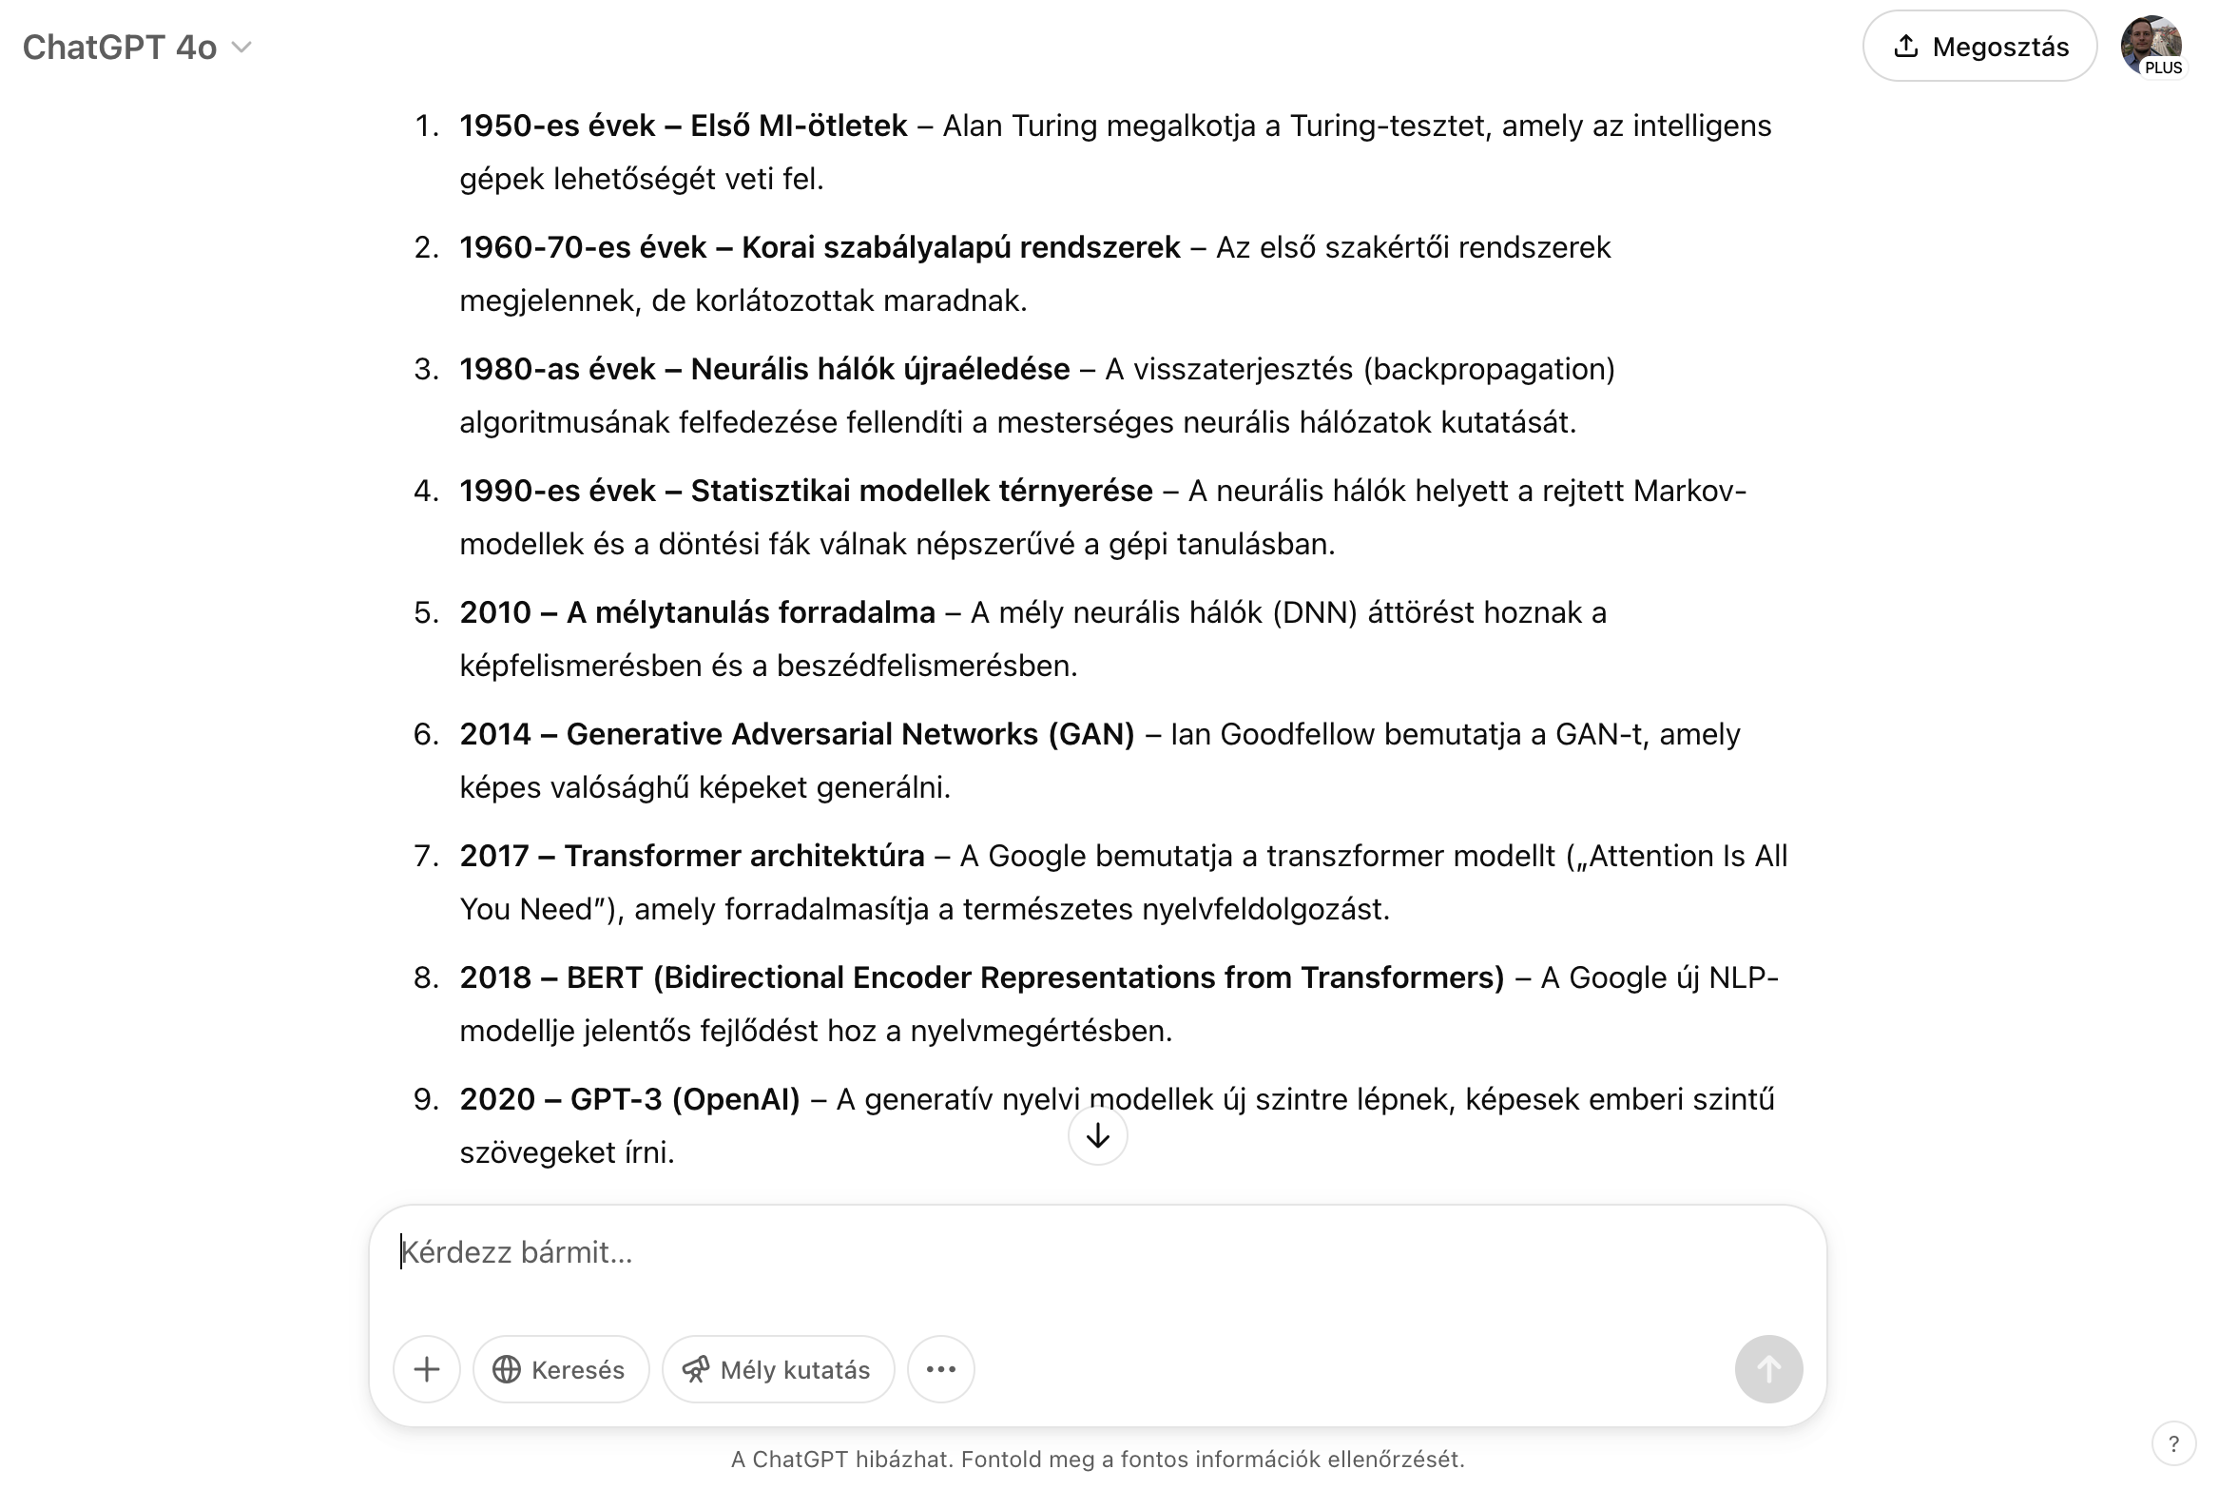

Slide 6
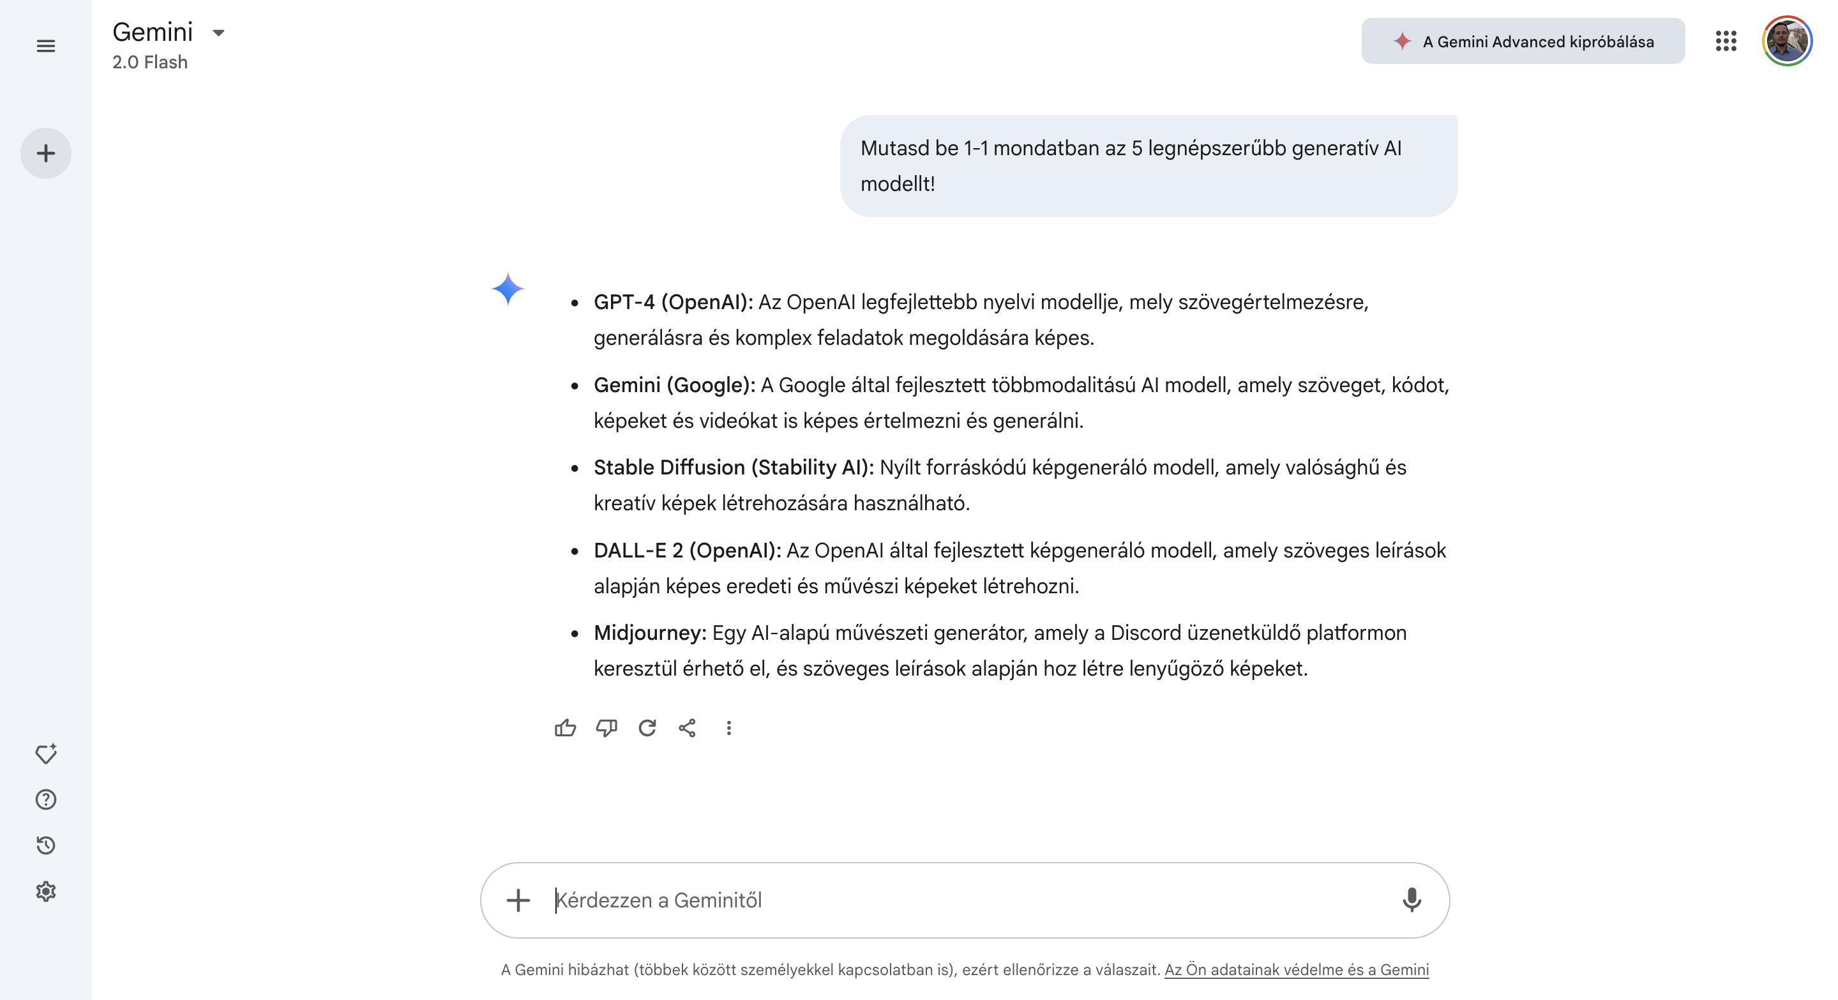

Slide 7
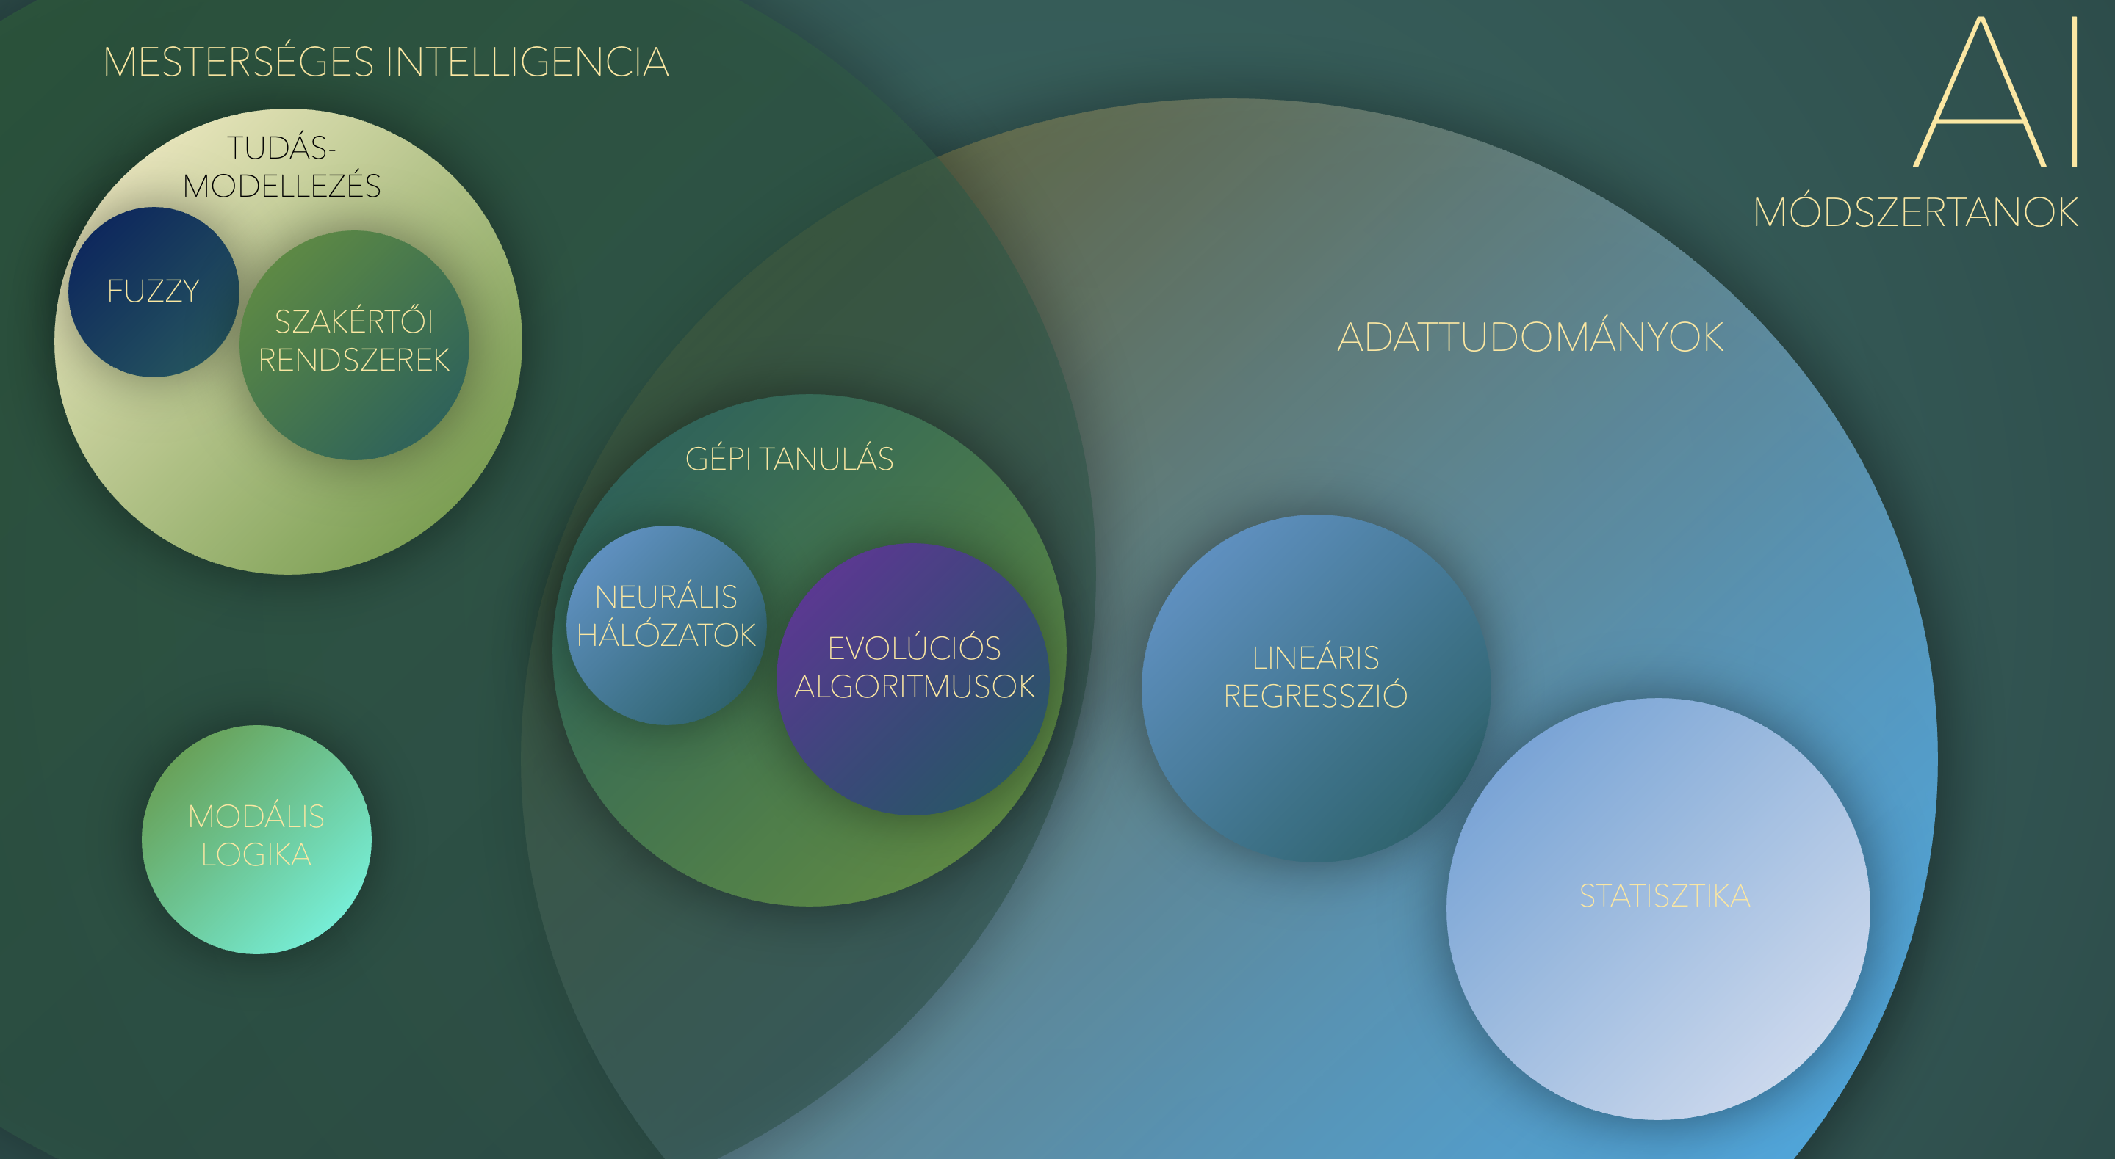

Slide 8


Slide 9







FEHÉR
FEKETE
TENGERI ÁLLATOK
VALAMENNYIRE FEHÉR
EMLŐSÖK
SÖTÉT
SZÜRKE
KLASSZIKUS LOGIKA
FUZZY LOGIKA

Slide 10
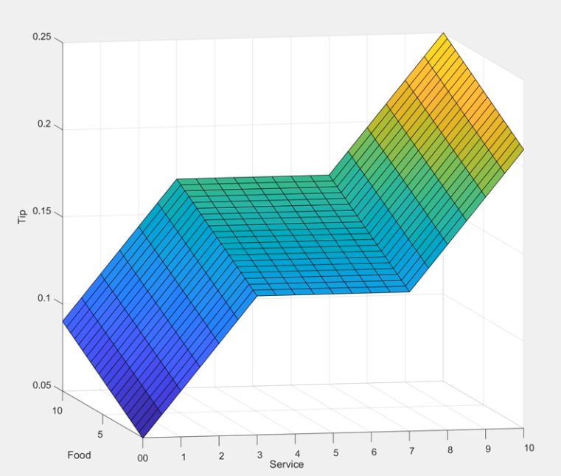

Slide 11
I₁
I₂
I₃
35
10
I_{n}
I₂
I₁
35
10
15
24
POPULÁCIÓ
I₁
I₂
I₃
I_{n}
15
24
FITNESZ ÉRTÉKELÉS
I₃
I_{n}
SZELEKCIÓ

Slide 12
35
24
35
10
I_{i}
I_{j}
I₁
I₂
15
24
G₁
G₂
G_{n}
G₁
G₂
G_{n}
I₃
I_{n}
SZELEKCIÓ
I_{x}
KERESZTETÉS

Slide 13
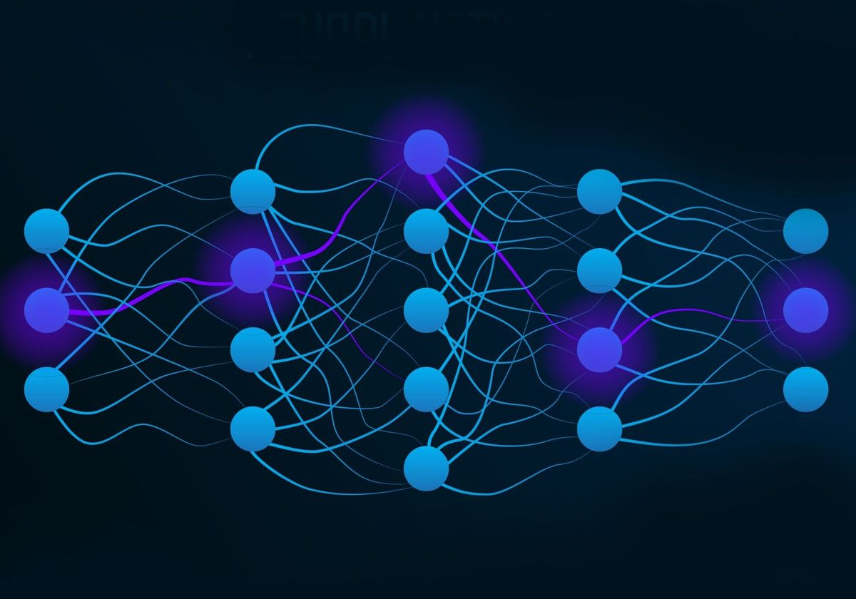

Slide 14
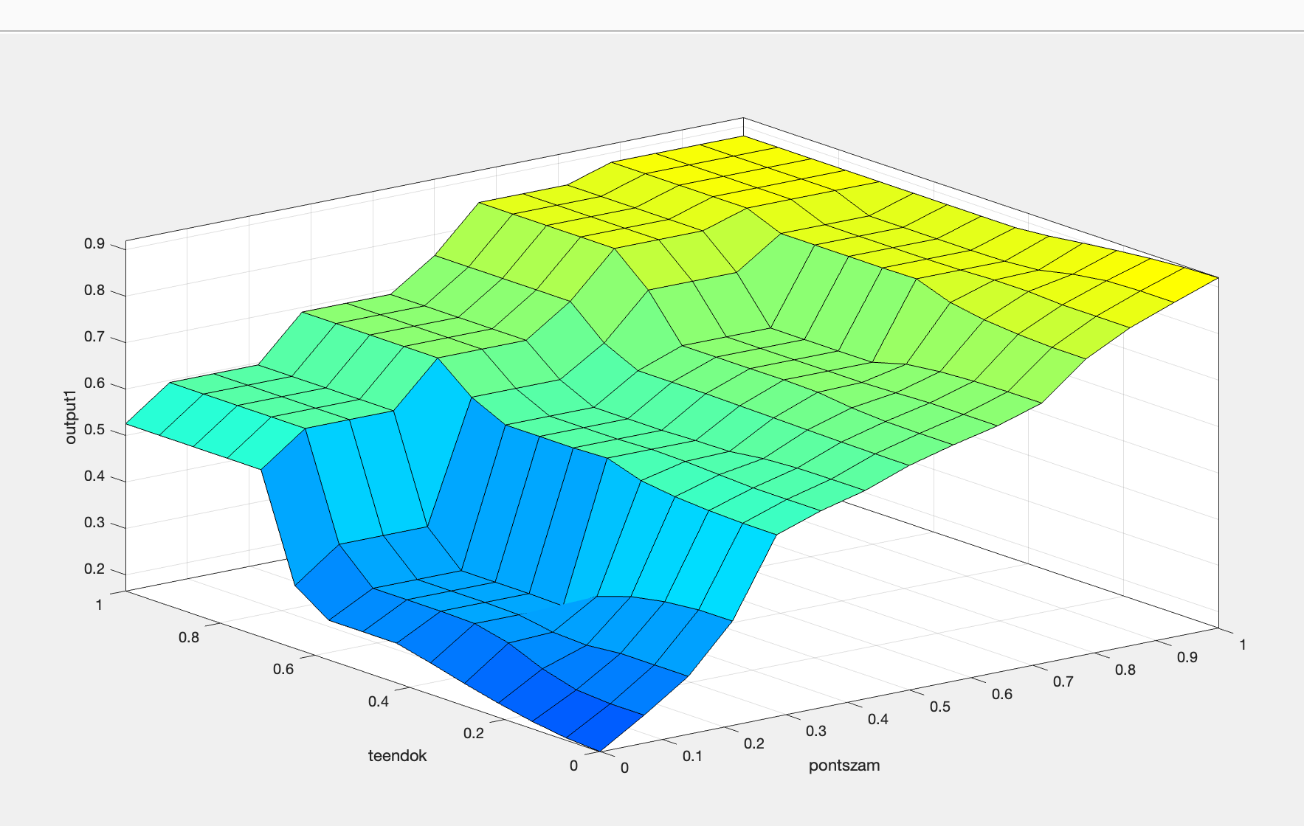

Slide 15


Slide 16
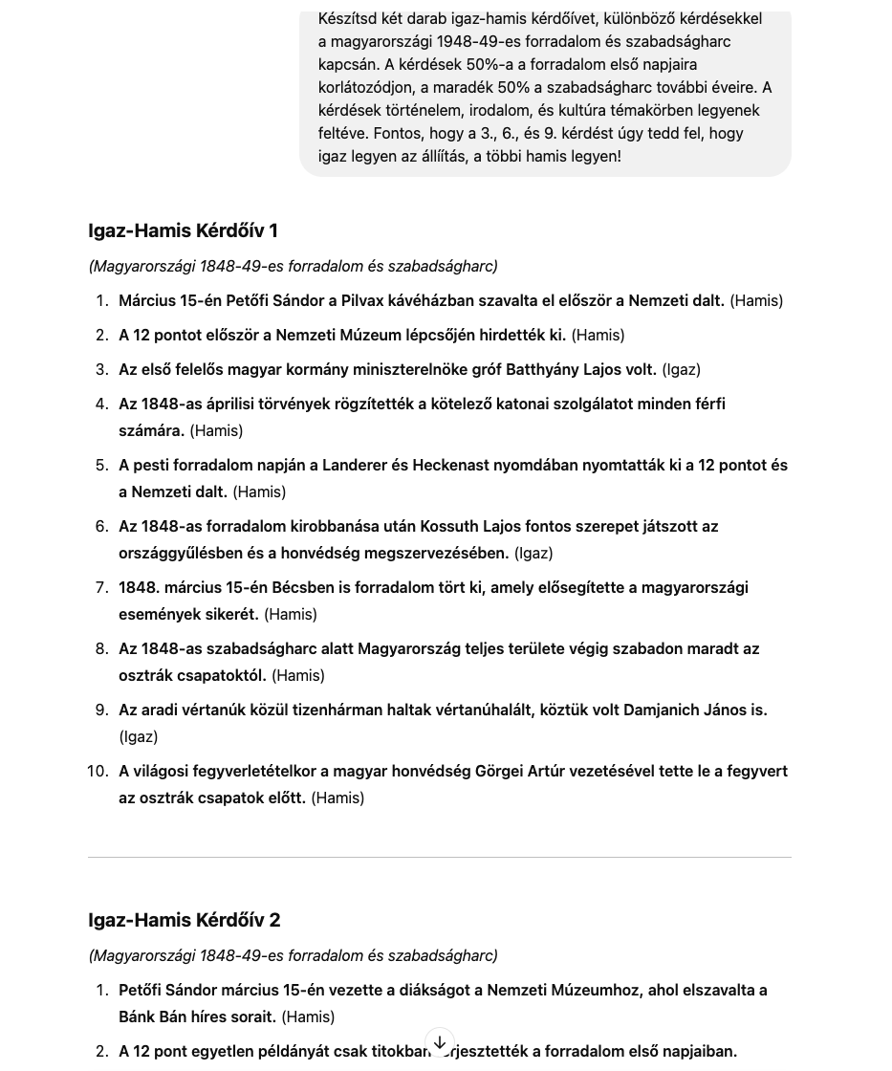
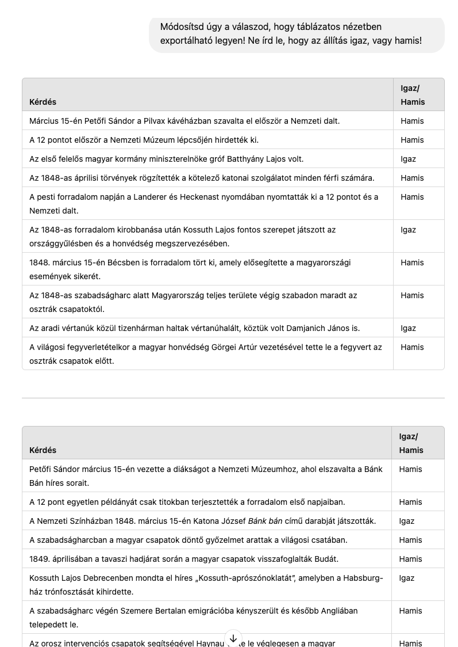

Slide 17
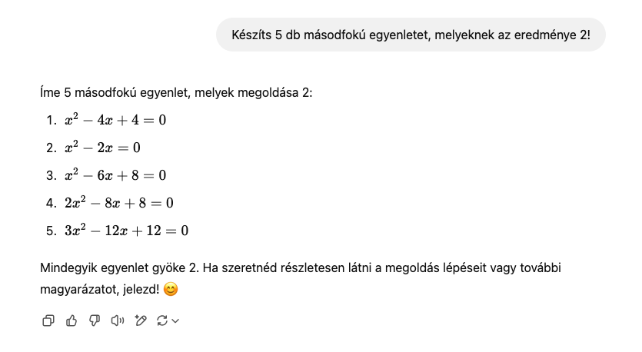

Slide 18
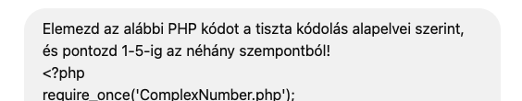
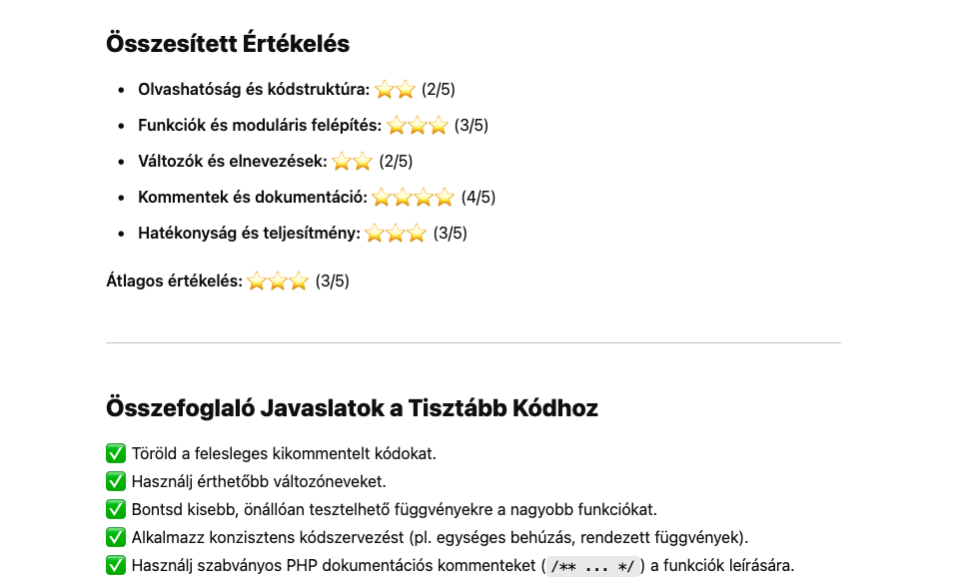

Slide 19


Tanulás – elmagyarázás többféleképpen
Promptolás, ahogy a nagyok
Ellustulás
Majd ha lesz időm, megnézem
Kreativitás elvesztése
Az AI is butul
Hallucináció
Csalás

Slide 20






Ellustulás
Majd ha lesz időm, megnézem
Kreativitás elvesztése
Az AI is butul
Hallucináció
Csalás

Slide 21
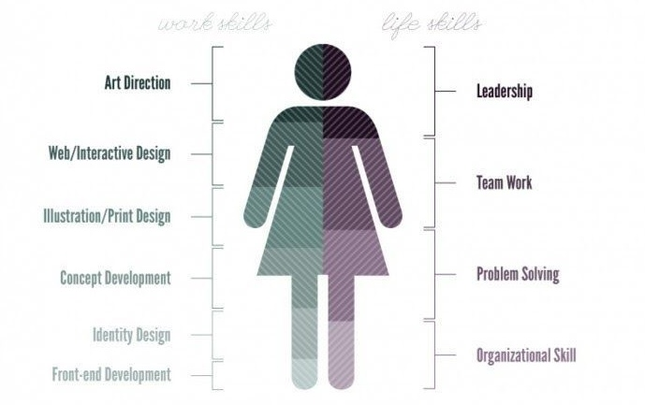

Slide 22
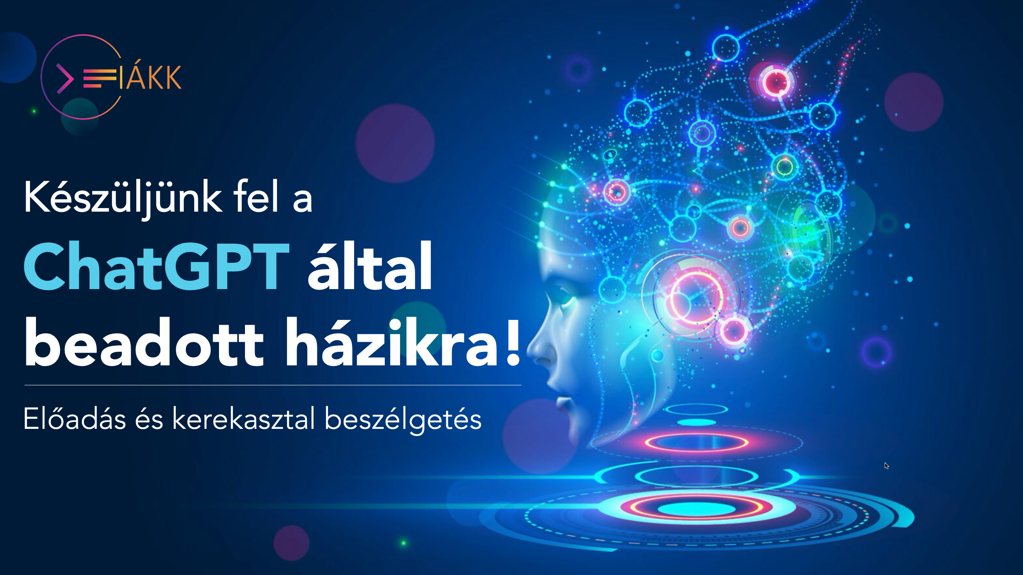

Slide 23
Q&A

Slide 24
KÖSZÖNÖM A FIGYELMET!

Slide 25

KÖSZÖNÖM A FIGYELMET!

Slide 26
KÖSZÖNÖM A FIGYELMET!
„2030-IG Az MI és a robotika széles körű alkalmazása számos iparágban automatizálja a rutinfeladatokat, ami a hagyományos munkahelyek elvesztéséhez vezet. Ugyanakkor új munkahelyek is létrejönnek az MI fejlesztéséhez, karbantartásához és felügyeletéhez szükséges új szakterületeken.”

Slide 27
KÖSZÖNÖM A FIGYELMET!
„Az MI algoritmusok képesek lesznek gyorsan és pontosan diagnosztizálni betegségeket, és személyre szabott kezelési terveket ajánlani. Ez jelentősen javítja az orvosi ellátás minőségét és hatékonyságát.”

Slide 28
KÖSZÖNÖM A FIGYELMET!
„Az autonóm járművek elterjedése csökkentENI FOGJA a közlekedési balesetek számát, mivel ezek a rendszerek képesek a valós idejű adatok alapján gyorsan reagálni a változó körülményekre.”

Slide 29
KÖSZÖNÖM A FIGYELMET!
„Az MI technológiák elérhetősége és használata társadalmi egyenlőtlenségekhez vezethet, különösen, ha az erőforrásokhoz való hozzáférés és a technológiai fejlesztések nem egyenlően oszlanak el. Az MI rendszerek működéséhez szükséges hatalmas mennyiségű adat kezelése komoly adatvédelmi és biztonsági kihívásokat vet fel. A személyes adatok védelme és az adatbiztonság biztosítása kulcsfontosságú lesz.”

Slide 30
KÖSZÖNÖM A FIGYELMET!
IÁKK, 2025

